Slide 1

М.Өтемісов атындағы Батыс Қазақстан университеті
Жаратылыстану-география факультеті
Биология және экология кафедрасы
Өсімдіктер физиологиясы
Оқытушы: философия докторы PhD
Кожагалиева Р.Ж
Орал, 2022

Slide 2
Тақырыбы: Фотосинтез
Фотосинтездің ашылу тарихы.
Фотосинтез сатылары.
Фотосинтез факторлары.
Фотосинтез бен тынысалудың өзара байланысы.

Slide 3
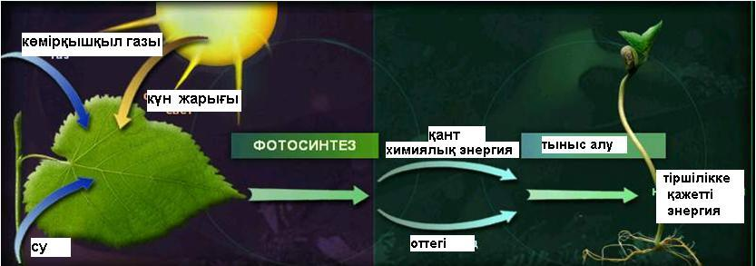
Фотосинтез – күн жарығы энергиясының әсерінен көмірқышқыл
газы мен судың оттегі мен көмірсуларға айналу үрдісі.
Түзілген көмірсулар қорек ретінде қолданылады,
ал оттегі атмосфераға түседі.

Slide 4

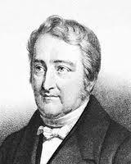
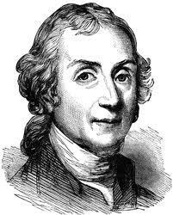
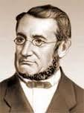
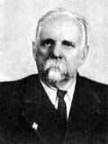
Өсімдіктердің оттегін
бөлетінін ең алғаш рет
ағылшын 1770 ж
Джозеф Пристли ашты.
1817 ж екі француз
химигі Пельтье
жапырақтан жасыл
зат бөліп алып,
оны хлорофилл деп
атады.
1845 ж неміс физигі
Р. Майер жасыл
өсімдіктер күн
энергиясын
химиялық энергияға
айналдыратынын
дәлелдеді.
К.Е.Тимирязов
фотосинтез күн
спектрінің
хлорофилл өте
көп сіңірілген
жерлерінде
анағұрлым
күштірек жүретінін
тапты.

Slide 5

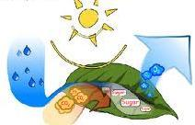
Жарықта жүретін сатысы
Қараңғыда жүретін сатысы
Үрдістер
I. Бір - бірін өзара толықтыратын екі: судың ыдырауы мен АТФ синтезі үрдістерінен пайда болады
II. Су фотолизі- судың жарықта ыдырау үрдісі. Атмосфераға оттегі бөлініп шығып, ауадағы көмірқышқыл газын қосып алып , глюкоза молекуласын синтездейді.
III. Хлорофил молекуласына жарық түскен кездегі энергияны АТФ ты синтездеуге жұмсайды. Онда АДФ тағы бір фосфат қосып алып АТФ –ға айналады.
Үрдістер
І. Атмосферадағы көмірқышқыл газы және жарық сатысынан түсетін сутегі қосылысы нәтижесінде глюкоза молекуласының синтезі жүреді. Жарық реакциялары барысында қорға жиналған АТФ энергиясы шығындалады.

Slide 6
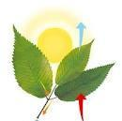

Хлоропластың мөлшері
Жарық мөлшері
Хлорофилдің саны
мен типі
Ылғал мөлшері
Ферменттер тиімділігі
Ішкі фактор
Сыртқы фактор
Көмірқышқыл газының
концентрациясы
Жапырақтардың мөлшері
Ауа температурасы
Лептесіктер саны

Slide 7

күн жарығы
Су
Көмір -
қышқыл
газ
Өсімдік
жасушасындағы
қант пен крахмал
Бос
оттегі
Тіршілікке арналған
энергия

Slide 8
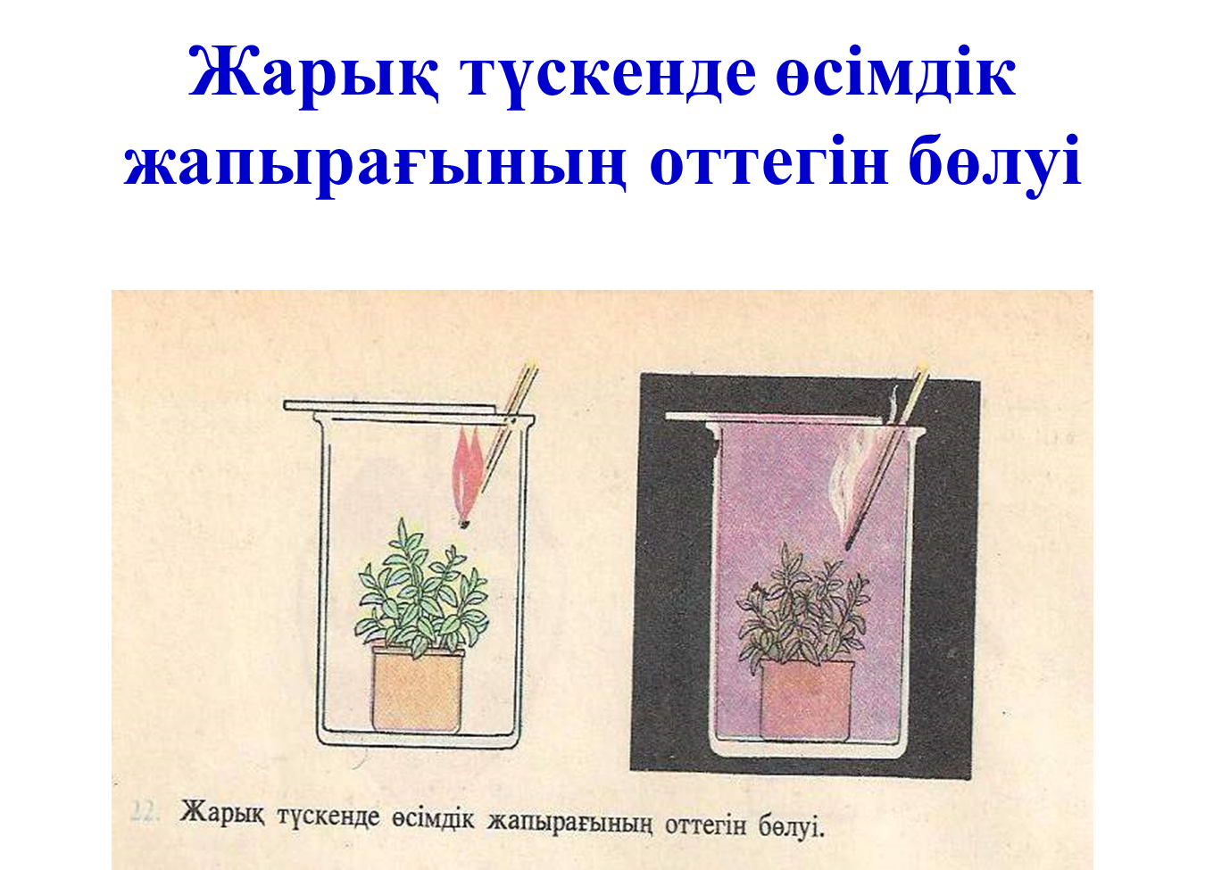

Slide 9
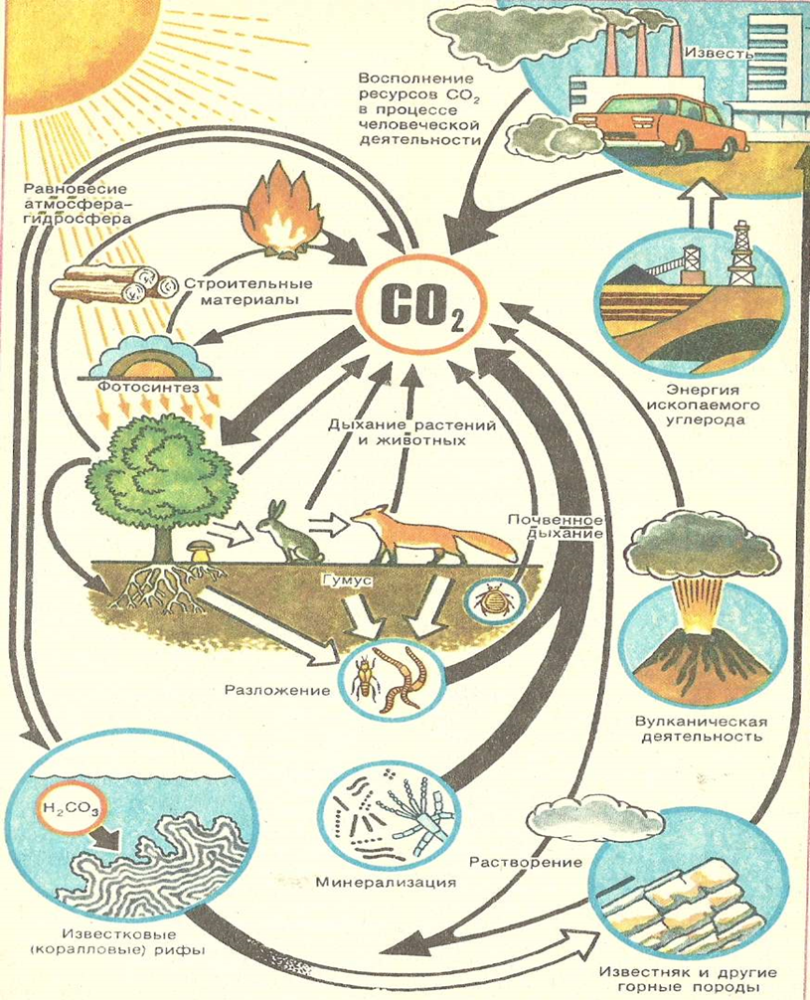
ФОТОСИНТЕЗБЕН ТЫНЫС АЛУ

Slide 10
Тынысалу және фотосинтез
Ағзалар тыныс алғанда қоректік заттар толық ыдырау үшін оттегі қажет екендігі баршамызға белгілі. Тынысалудың ең соңғы өнімі – көміртегі оксиді су жене бос энергия. Бұл соңғы өнімдер — фотосинтезге кажеттi негiзгi косылыстар болып табылады. Сондьктан, тынысалу фотосинтез кезiндегi энергияны жоққа шығарады. Алайда, тынысалу кезiнде жұмсалған пайдалы энергия фотосинтез кезiндегi алынған күн энергиясынан аз болатындығын төменгi тiзбектен көруге болады.

Slide 11
Энергияның ең көбi — күн сәулесiнiкi, коректiк заттар одан аз, ең азы кемiртегi оксидi, су жене оттегi. Фотосинтез кепсатылы күрделi әрекет. Мұнда күн сәулесi энергиясын химиялык байланыс энергиясына айналдыруда басты рөлдi хлоропластар атқарады. Пластиттердiң үш түрге бөлінетіндігi белгiлi, олар: лейкопластар, хромопласт жене хлоропласт. Бул үшеуiнiң де негiэi — строма деп аталатын ақуыз. Ал, фотосинтез әрекетi хлорофилл пигментi (жасыл түс беретiн) бар хлоропласт жасушасында жүредi.

Slide 12
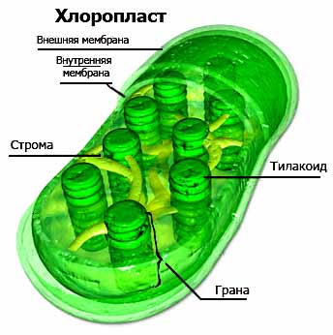
Хлоропластың құрылысы
Биологиядағы барлык органоидтар сияқты, хлоропластың құрамы оның қызметiне сай күрделi болады. Хлорофилдер көк және қызыл түсті сәулелерді жұтып, жасылды шағылыстырады. Ол сәуле хлоропласт жасушасын жасыл етіп көрсетеді.

Slide 13
Хлоропластарда хлорофилдерден басқа сары, қоңыр, кызғылт сары түстi каротиноидтар болады. Ол пигменттер ұзындығы баска толқындағы сәулелердi шағылыстырып, өз энергиясын хлорофильдерге берiп, фотосинтездiң жүрiсiн тездетедi. Каротиноидтар жасыл хлорофилдермен бүркенiп, көрiнбейдi, бiрақ күзде, хлорофилдер бұзылганнан кейiн, оның жарқыраған түсi көрiнедi. Сондықтан да күзде жапырақтардың түсi сары жене қызғылт көрiнiс бередi. Хлоропластағы хлорофилл пигментi граналарда орналасқан. Граналар бiрiнiн үстiне бiрiн жинап қойған күмiс акша сияқты тақташалардан тұрады. Тақташалар өзара шұрықтармен байланысады да, ал фотосинтез әрекетi бүкiл хлоропласт жасушасында емес осы граналарда жүредi.

Slide 14
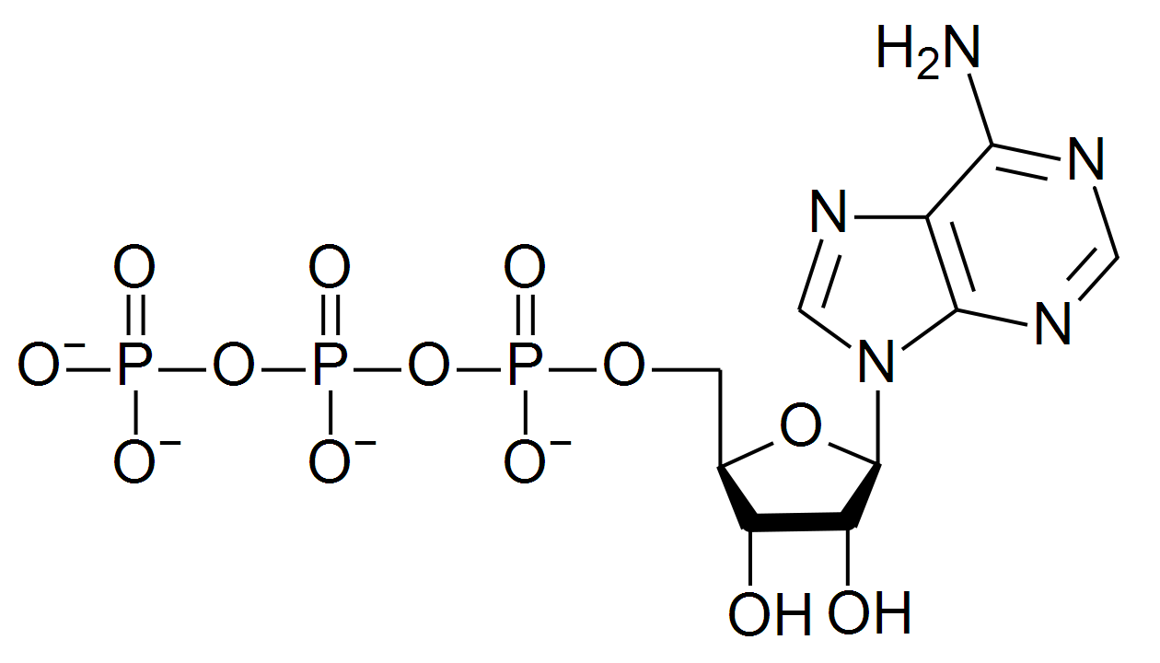
Аденозинтрифосфат (АТФ)
Жасушаның қимылдауына, ондағы жаңа ақуыз молекулаларының синтезделуi мен тасымалдануына, артық заттардың шығарылуына, яғни зат айналысының үздiксiз жүрiп тұруына осы АТФ-тiң энергиясы жұмсалады. Күн энергиясының АТФ түрiнде сакталған химиялық энергияга айналуы фотосинтездегi қоректiк заттардың калыптасуындағы маңызды кезең. АТФ тiрi ағзалардың өмiр сүруiндегi энергияның орталығы болады.

Slide 15
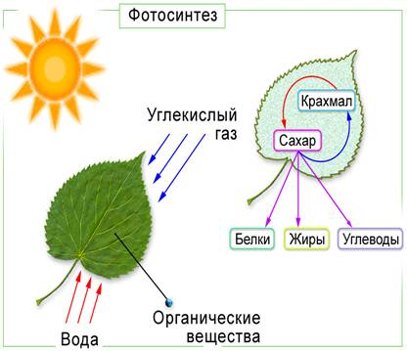

Slide 16
Фотосинтез кезiнде өсiмдiктер күн энергиясын органикалық заттардың молекулаларында сақтайды, ал тыныс алғанда қоректiк заттардың молекуласы ыдырап, ондағы энергия босап шығады. Яғни осы құбылыс АТФ-тiң синтезiне энергия екелетiнi жоғарыда көрсетiлген. АТФ молекуласьиның құрамында жоғары энергетикалы екi фосфат тобы болады. Бұл екi байланыс үзiлгенде басқа кез келген коваленттi байланыспен салыстырғанда көп энергия болiнедi. АТФ молекуласындағы фосфат тобының шеткi бiр молекуласы үзiлгенде 40 кДж энергия болiнедi, бұл энергияны жасуша пайдаланады.

Slide 17
Бақылау сұрақтары
1.Фотосинтездің ашылуы мен зерттелу тарихы.
2.Фотосинтез энергетикасы.
3.Фотосинтездің жарық реакциялары.
4.Фотосинтездің фотофизикалық кезеңі.
5.Фотофосфорилдену химизмі.

Slide 18
Назарларыңызға рахмет!

